Slide 1



Network Layer & IPv4
2016
(Part I)
รศ.ดร.อนันต์ ผลเพ่ม
Assoc. Prof. Anan Phonphoem, Ph.D.
anan.p@ku.ac.th http://www.cpe.ku.ac.th/~anan Computer Engineering Department Kasetsart University, Bangkok, Thailand

Slide 2
Outline
Network Layer
IP Fundamental Operation
Internet Protocol
Addressing

Slide 3
Switching
Packet Switching
Circuit Switching

Slide 4


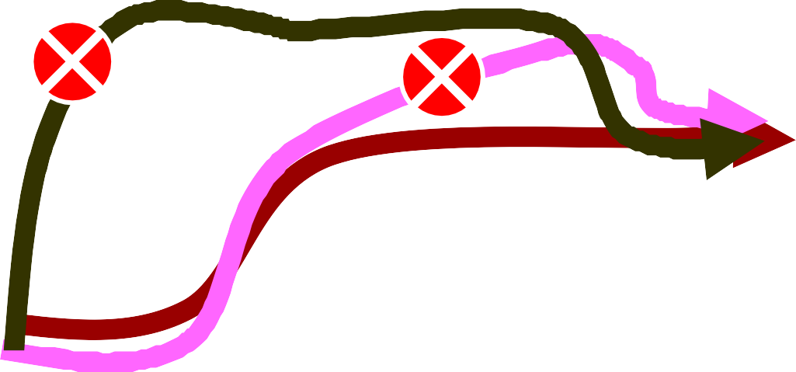



Circuit Switching
A
B
D
C
E
Notes:
ทั้งหมดจะถูก Dedicate ให้คู่นั้นคู่เดียว.ในตามเส้น

Slide 5



Packet Switching
A
B
OK
OK
D
C
E
Notes:
มีการShareกัน

Slide 6
Packet Switching
Connectionless
Connection-Oriented
Notes:
Concept:
ไม่ต้องมีการเชื่อมต่อ Dedicate Message
เชื่อมต่อแล้วจะเชื่อมต่อตลอดเวลา เช่น โทรศัพท์

Slide 7
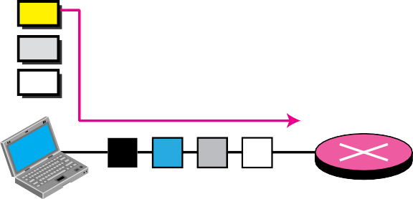
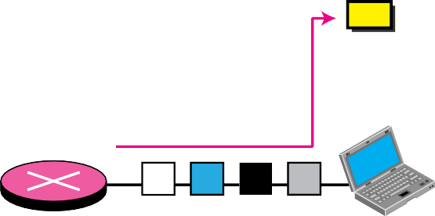
Connectionless
Network
A connectionless
packet-swtiched network
R1
R2
4 3 2 1
2
Sender
1
Network
4
2
3
1
3
R4
3
4
1 3 4 2
Out of order
R3
R5
Receiver
Notes:
ส่งมาก็ไปตรงไหนก็ได้ไปเส้นทางไหนก็ได้ ปัญหที่ตามมาคือ ปลายทางอาจจะ Out of order / ไม่เรียงกัน

Slide 8

Connectionless: @Router
Routing table
Destination
Output
interface
address
A B
1
2
SA | DA |  | Data
H
3
Send the packet out of interface 2
Destination address
1
2
SA | DA | Data
3
4
Notes:
Router เอา Packageมาดู SD Address ตรงกับตารางมั้ย (Sไม่จำเป็นเท่าไหร่) ถ้าตรงแล้วจับโยนอีกขานึงแล้วอาจจะออกด้วยสถาปัตอื่นได้ อื่นได้
เอาpacketมา ตรวจตาราง ถ้ามีก็ส่งไป ถ้าไม่มีก็Dropทิ้ง หรืออาจะมี Default Route คือถ้าไม่มีก็ให้ Default Route แทน

Slide 9




Connectionless: Timing Diagram
Souce
Destination
1
Total delay
2
3
Time
Time
Time
Time
Notes:
เวลาที่เดินทางจากคอมไปRouter คือ Propagation Delay
อยากส่งเมื่อไหร่ก็ส่งแล้วRouter จะส่งเมื่อไหร่ทางไหนกส่งไปแล้วAssume ว่าส่งถูก

Slide 10
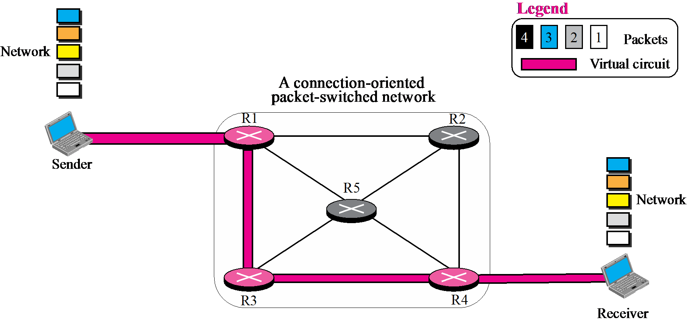
Connection-Oriented
4
3
2
1
4
3
2
1
4
3
2
1
4
3
2
1
Notes:
เป็นท่อต้องกำหนดเส้นทางขึ้นมาแล้วต้องวิ่งตามทางเท่านั้น จะได้ Package ที่ไม่เปลี่ยนแปลง

Slide 11
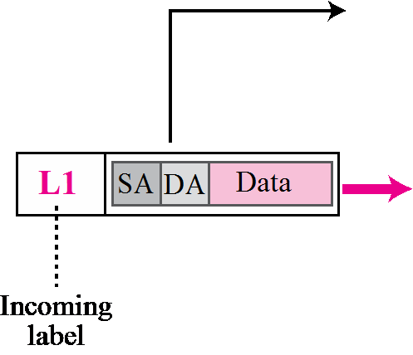
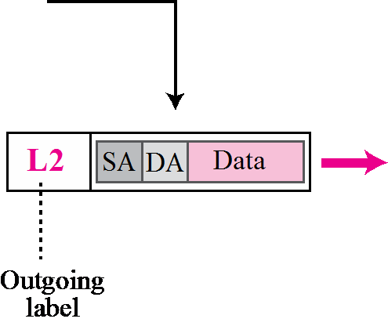

Connection-Oriented: @Router
Routing Table
Legend
SA: Source address
DA: Destination address L1, L2: Labels
Incoming |  | Outgoing
Port | Label | Port | Label
1 | L1 | 2 | L2
1
2
3
4
TCP/IP Protocol Suite
Notes:
ถ้าเห็น Package ที่ใช่เข้ามาก็โยนๆๆต่อไป ถ้าไม่ใช่ก็Dropทิ้งไม่ก็ไปDefault
ดังนั้นทุกคนที่มาจากทิศเดียวกันไปที่เดียวกัน ทั้งStreamจะถูกMarkแล้วทำแบบเดียวกันหมดเลย

Slide 12
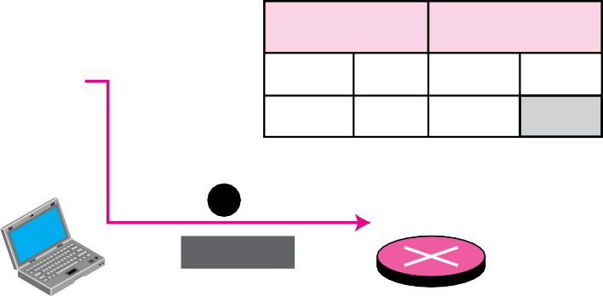



Path setup: Sending Request
A to B
Legend
Incoming
Outgoing
A to B
Request packet Virtual circuit
Network
Port Label Port 1 14 3
Label
1
A to B
R1
R2
2
1
4
A
3
R5
Network
2
A to B
1
2
3
2
3
4
A to B
A to B
3
1
R4
4
R3
B
Incoming |  | Outgoing
Port | Label | Port | Label
1 | 66 | 3
Incoming |  | Outgoing
Port | Label | Port | Label
1 | 22 | 4
12
A to B
A to B
Notes:
ต้องมีการ Path-Setup คือมีการส่ง Request ไปยังRouterแล้วRouterจะหาเส้นทาง ดังนั้นจากAไปB Markไว้เลยแล้วSet Labelไปเรื่อยๆ (Data ยังไม่ได้ส่งนะแค่หาเส้นทาง)
ถ้ามีใครเข้ามา Port 4 ก็จะSetให้เป็น 77 แล้วส่ง22กลับไปให้R3 R3ส่ง66ให้ R1 ถ้าไม่ใช่คนที่คุย Labelจะไม่ตรงแต่จะสามารถไปหาเส้นทางอื่นๆได้

Slide 13
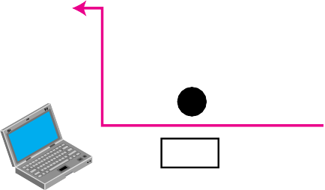



Path setup: Ack
A to B
Legend
Incoming |  | Outgoing
Port | Label | Port | Label
1 | 14 | 3
Acknowledge packet
Network
Virtual circuit
4
R1
R2
2
14
1
4
A
3
R5
Network
3
66
66
1
2
2
2
3
1
22
77
R3
3
22
1
R4
4
77
B
Incoming |  | Outgoing
Port | Label | Port | Label
1 | 66 | 3
Incoming |  | Outgoing
Port | Label | Port | Label
1 | 22 | 4
13
A to B
A to B

Slide 14
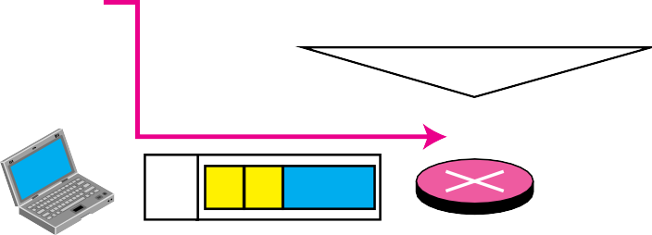




Connection-Oriented: Data Flow
A to B Legend
Datagram
Incoming |  | Outgoing
Port | Label | Port | Label
1 | 14 | 3 | 66
 | A | B | Data
Network
Virtual circuit
R1
2
R2
14
A B
Data
4
1
A
3
R5
Network
66 A B
Data
1 2
2
3
22 A B
Data
77 A B
Data
R3
3
1
R4
4
Incoming |  | Outgoing
Port | Label | Port | Label
1 | 66 | 3 | 22
Incoming |  | Outgoing
Port | Label | Port | Label
1 | 22 | 4 | 77
14
A to B
A to B
Notes:
พอกำหนดเส้นทางเสร็จก็จะทำการส่งข้อมูลโดยแปะหัวLabelแล้วเปลี่ยนหัวไปเรื่อยๆจนปลายทางแล้วเอา Labelออก

Slide 15


Connection-Oriented:
Timing Diagram
Source
Destination
1
Setup
2
Total delay
3
Transmission
time
4
5
Teardown
6
7
Time
Time
Time
Time
Notes:
กำหนดเส้นทางมาก่อน จนได้เส้นทางตอบกลับมาแล้ว ถึงจะเริ่ม Forward data ใช้เสร็จต้อง Close Connection ด้วย
แล้วเมื่อไหร่จะใช้อันไหน
เช่นจะส่ง Ping
[Connecless จะส่งไวแต่หายป่าวไม่รู้ ConecOriented ส่งช้าแต่แน่นอน]

Slide 16
IP Fundamental operation
Method of message delivery
Addresses for both sender and receiver
Need supporting protocols for management
ICMP
ARP
BOOTP
DHCP

Slide 17
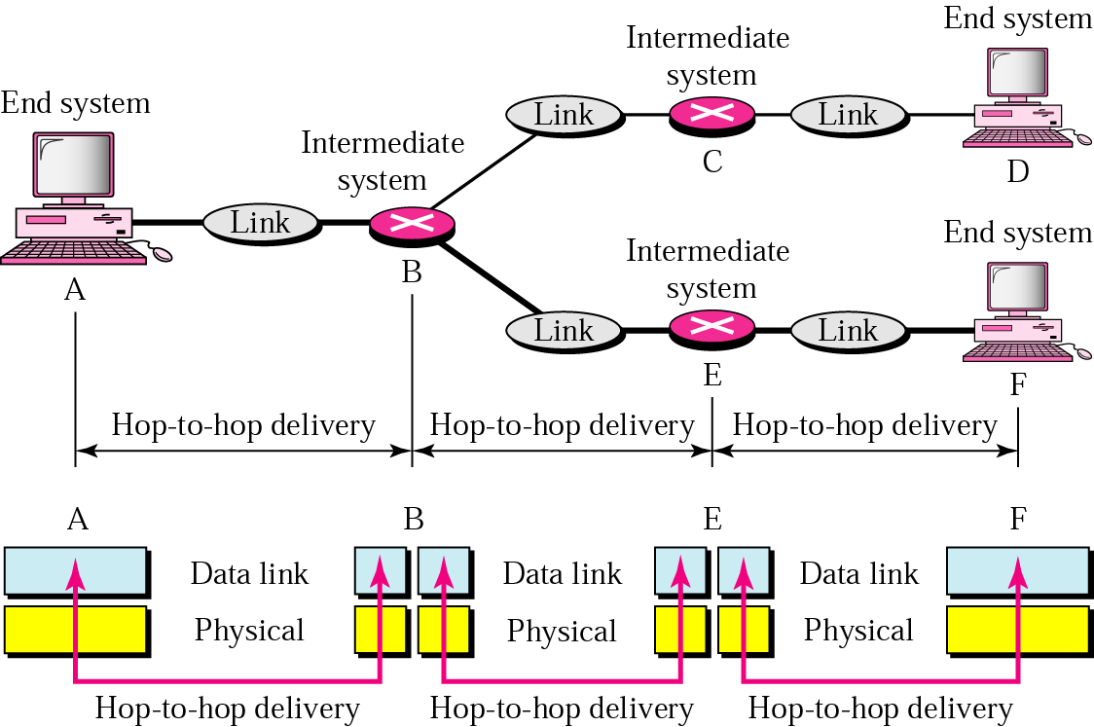
Node-to-node delivery
Ethernet ATM Token Ring
Notes:
คือจากต้นทางไปถึงปลายทางจากAไปคุยกับโหนดFเริ่มที่AกับBคุยกันที่Datalink Hob แล้วBจะรู้ได้ไงว่าส่งลงล่าง ต้องส่งไปยังชั้น3(NetworkLayer)แล้วให้NetworkCardคุยกัน การส่งจะเป็นNode2Node Deliveryทั้งหมด

Slide 18
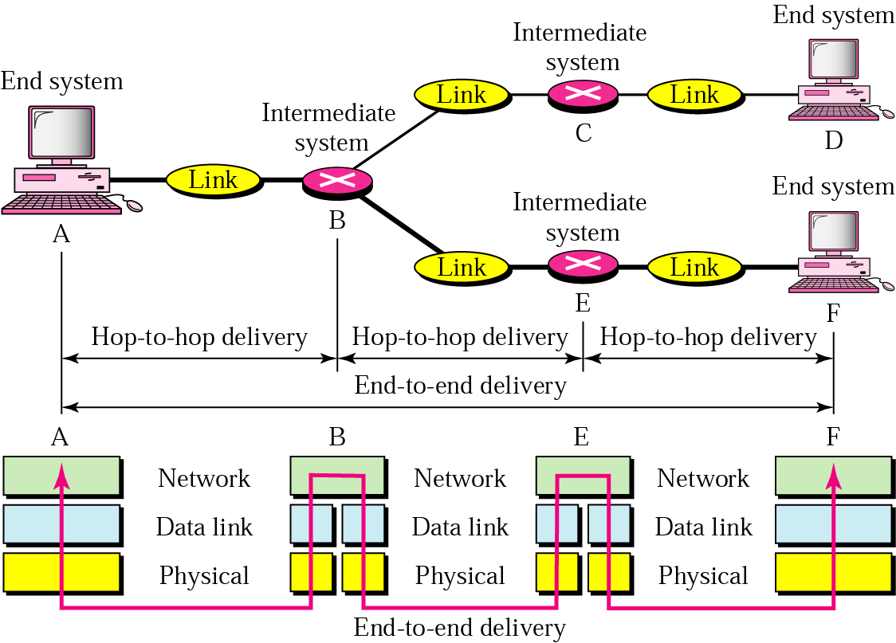
Source-to-destination delivery
Notes:
เป็นการกำหนดเป็นFunctionแล้วส่งไปเรื่อยๆ ส่วนการจะไปออกHopไหนจะใช้NetworkLayerเลือกเส้นทาง ตรงวงกลมBคือการRoutingว่าจะไปยังไงแล้วดูตามForwardingTableถ้ามีวิ่งตามนั้นไม่มีDropทิ้งไม่ก็วิ่งไปตามDefault

Slide 19


Data Flow over the Internet
Source Router Router Destination
Application
TCP/IP
IP
Data Link
Physical
Application
TCP/IP
IP
IP
IP
Data Link
Data Link
Data Link
Physical
Physical
Physical
Notes:
Routerทำหน้าที่แค่ถึง3จะไปไหนอ่ะ แล้วส่งให้ ทำแค่นั้น

Slide 20
Data Flow over the Internet
Notes:
การต่ออาจใช้คนละแบบ Cable ADSL ไม่จำเป็นต้องเป็นเนื้อเดียวกันทำให้ต้องมีProtocolอะไรบางอย่างที่ทำให้ทุกคนสามารถคุยกันได้ แต่ที่Share Commonก็คือ Router

Slide 21
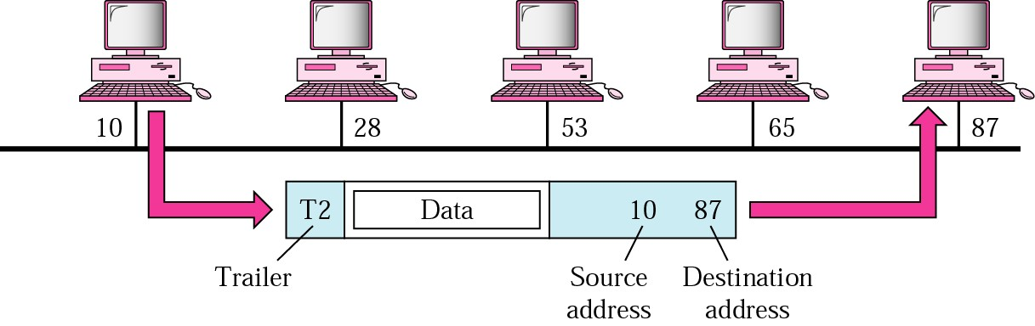
Data Link Layer Address
MAC Address
Notes:
10 28 เลขพวกนี้จริงๆคือ MACAddress ส่งจากเบอร์10หาเบอร์87ตัวที่ไม่ใช่ก็Dropทิ้งไป

Slide 22
Ethernet Frame
00 A0 24 A6 F6 44 00 A0 24 A6 F6 59 08 00
Destination Physical Address (First 6-byte)
Source Physical Address (Second 6-byte)
Type 2 Bytes
IP
TCP
Header
CRC
4 bytes
Ethernet Header
Header
Data

Slide 23
Address in Data Link and
Network Layer
Notes:
จะคุยกับท้ายห้องอะไรคงที่อะไรไม่คงที่
Mac :เปลี่ยนทุกHop
IP: ไม่เปลี่ยน

Slide 24
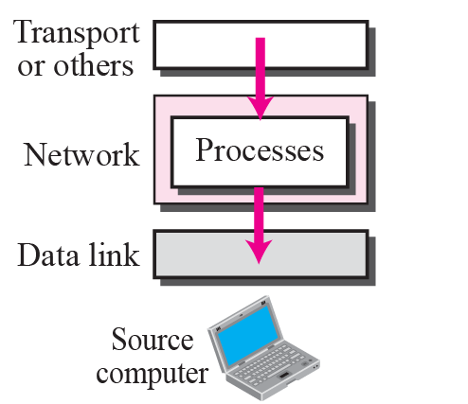
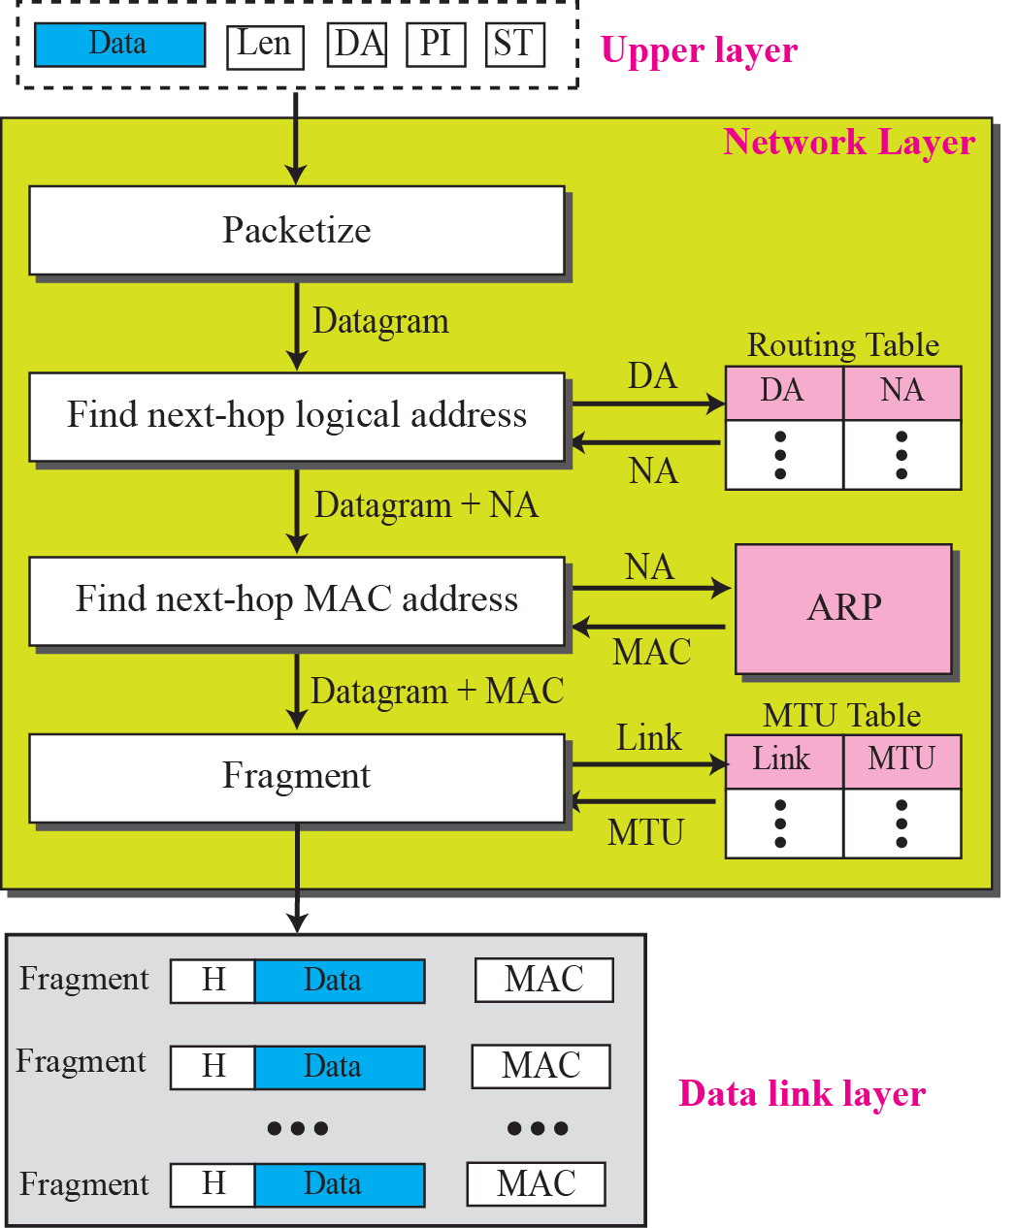
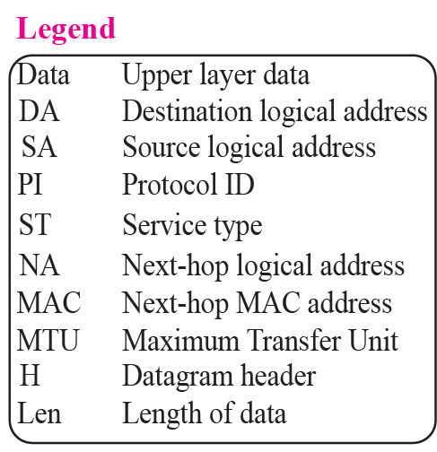
@Host
Notes:
จากข้อมูลส่งมาทำPacketizeสับเป็นท่อนๆแล้วเช็คRoutingTableแล้วไปยังGateWayแล้วไปยังARPเพื่อหาMacแล้วเอาไปใส่Packetแล้วก็เริ่มส่ง

Slide 25
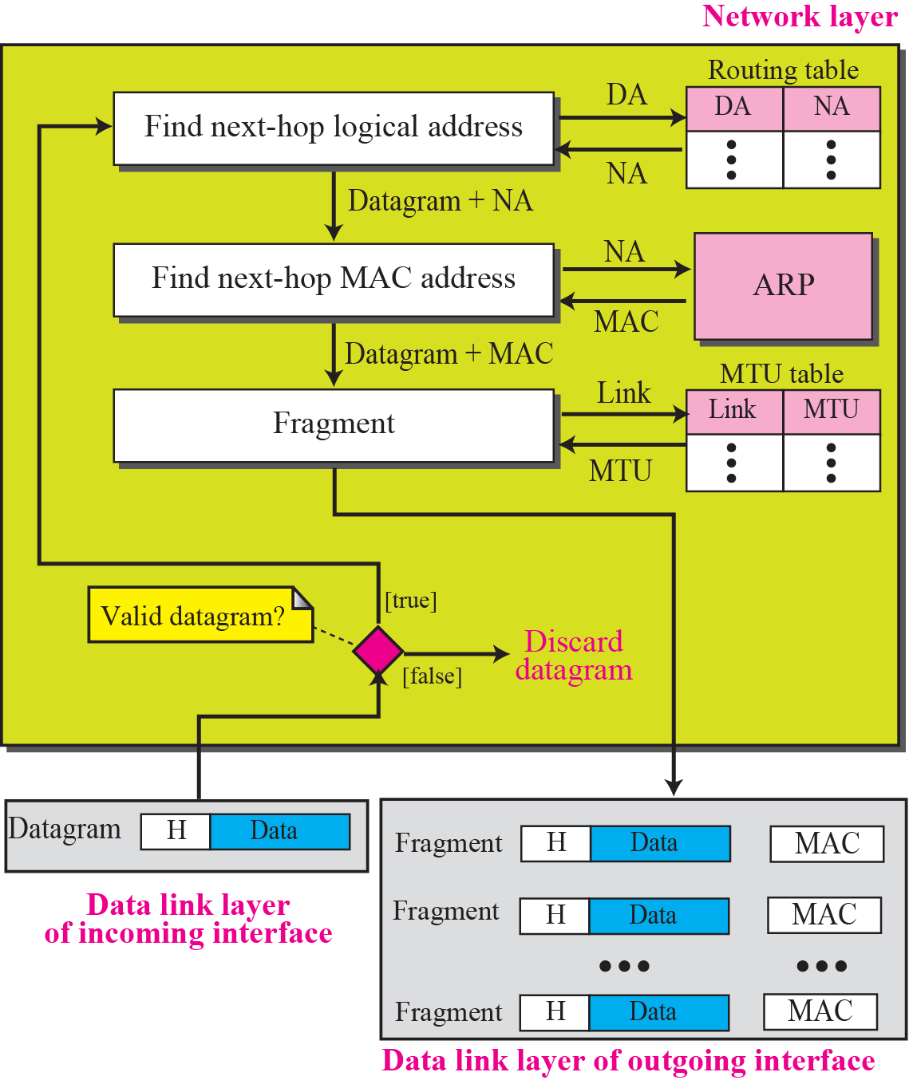
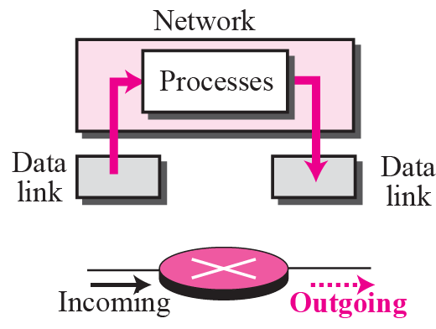
@Router
Notes:
ได้รับDataมาแล้วก็ทำคล้ายๆHost

Slide 26
Internet Protocol
Current → version 4 (IPv4)
Connectionless
Data packet (Datagram)
Functions → Header → Overhead

Slide 27
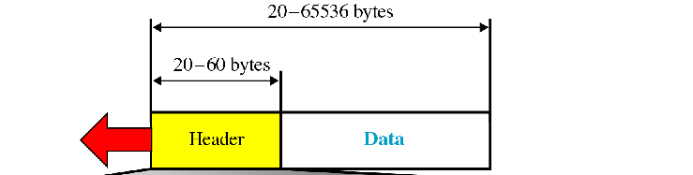
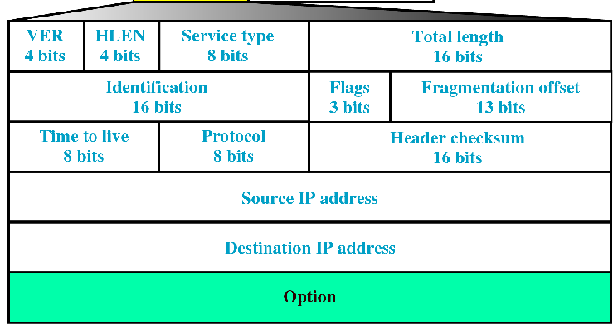
IP Datagram
Payload
Overhead

Slide 28
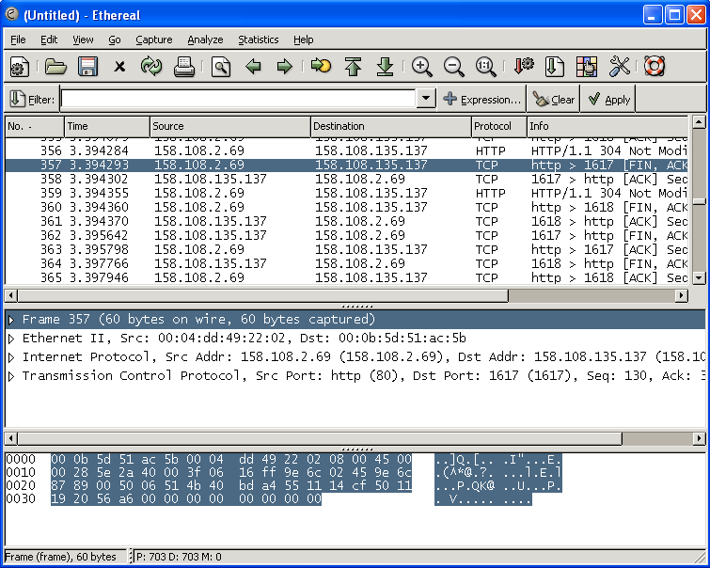
Ethereal / Wireshark

Slide 29

Raw Frame
# of Byte
Raw Frame
Ascii
Notes:
สามารถแปลได้

Slide 30
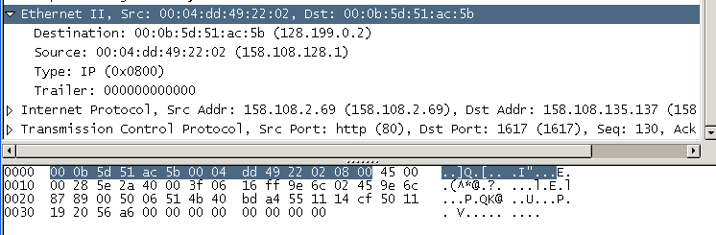
Ethernet Header/Trailer
00 A0 24 A6 F6
Destination Physical Address (First 6-byte)
44 00 A0 24 A6 F6
Source Physical Address (Second 6-byte)
59 08 00
Type 2 Bytes
IP
Header
TCP
Header
Data
CRC
4 bytes
Ethernet Header
Ethernet
Header
Ethernet
Trailer

Slide 31
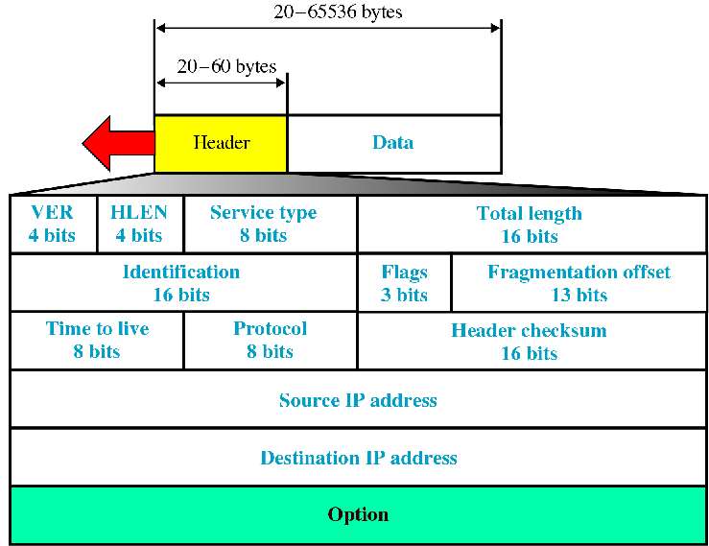
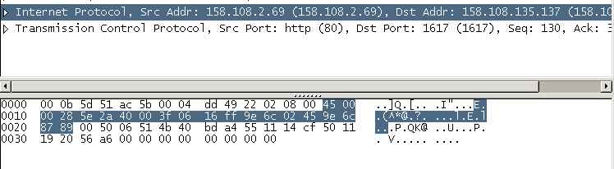
IP Header
Destination IP Address
158.108.135.137
Source IP Address
9e 6c 02 45
158.108.2.69
31
Notes:
เทียบByteกันได้ แล้วแปลงเป็นเลขได้ ฐ16

Slide 32
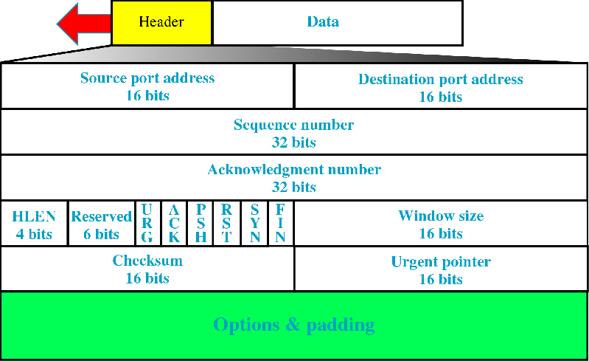
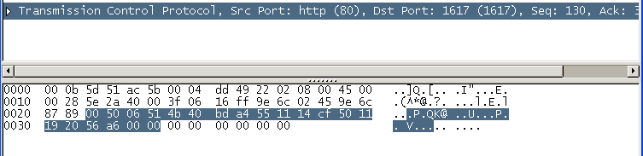
TCP Header
TCP Header

Slide 33
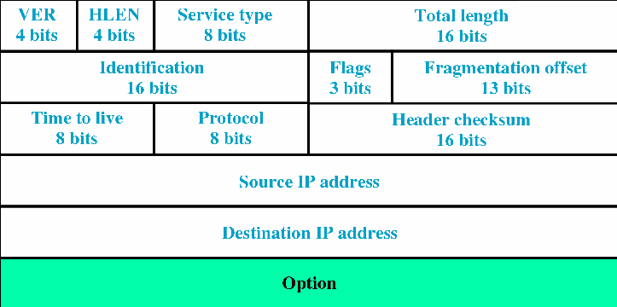
IP Datagram
Version
Header Length
unit: 4-byte word
Normally: 5
Type of Services
prioritize, routing
Datagram Length (data + header)
Size limitation

Slide 34
IP Datagram
Fragmentation ID
Break/Group
Flag and Offset
Control
Fragmentation

Slide 35





Fragmentation
Ethernet 1,500 bytes
FDDI
4,352 bytes
Token Ring
17,756 bytes

Slide 36












Fragmentation
Application Data
IP
Header
Payload
IP
Header
Payload
IP
Header
Pay load
IP
Header
Payload
IP
Header
Payload
IP
Header
Pay
load

Slide 37

IP Datagram
TTL
avoid looping
hop count (not
time count)
■ TCP (60)

Slide 38

IP Datagram
Protocol
identify the protocol in payload
Protocol No. | Protocol Name | RFC
1 | ICMP | 792
2 | IGMP | 1112
4 | IP encapsulated | 2003
6 | TCP | 793
17 | UDP | 768
89 | OSPF | 2328

Slide 39

IP Datagram
Header Checksum
for header only → fast speed
How about Data ???
regular checksum detection is not really accurate
1-btye data with 1-byte checksum
add/subtract
IP uses 1’s compliment checksum
Overflow!

Slide 40
IP Checksum
While calculate, set field to zero
Breaking stream into 16-bit integer
■ A,B,C,D,…,W,X,Y
■ [A,B] + [C,D] + … + [W,X] + [Y,0]

Slide 41

IP Checksum -- Generation
■ (0x91, 0xa3, 0x82, 0x11)
■ [0x91a3] + [0x8211] = 0x113b4
1’s compliment sum
0x13b4 + 0x0001 = 0x13b5
= 0001 0011 1011 0101
1’s compliment
= 1110 1100 0100 1010
= 0xec4a

Slide 42

-- Checking
IP Checksum
■ (0x91, 0xa3, 0x82, 0x11)
■ [0xec4a] + [0x91a3]
= [0x17ded]
+ [0x8211]
+ [0x8211]
= [0x7ded] + [0x0001] + [0x8211]
= [0x7dee] + [0x8211]
= [0xffff]

Slide 43
IP Checksum
Problem??
TTL keeps changing
Re-compute @ each node is too expensive
subtract (each for 0x0100) → Why?
If checksum ≠ 0xffff, Header is
corrupted
→ Discard datagram → So ??
→ ICMP is generated

